Slide 1
Алгоритм реализации индивидуальных коррекционно-образовательных маршрутов в условиях ресурсного класса ГРЦ «Росток» г. Челябинска
Скрипкина Н.В., заместитель директора по УР
МБОУ «Школа-интернат №4 г. Челябинска», руководитель ГРЦ «Росток»

Slide 2
ГРЦ «РОСТОК»
Адаптационные группы
Ресурсный класс
Консультационно-методический пункт

Slide 3
Ресурсный класс
Специально сформированный класс, обеспечивающий создание специальных образовательных условий для детей с РАС и другими ментальными нарушениями, с целью реализовать права этих детей на качественное и доступное образование и жизнь в обществе. В рамках ресурсного класса организуется индивидуальная коррекционно-образовательная работа и реализуется организация сопровождения в регулярном учебном процессе.
РК функционирует в МБОУ «Школа-интернат № 4 г. Челябинска» в режиме поддержки.

Slide 4
Разработка ИКОМ
обучающийся с РАС
Специалист ГРЦ «Росток»
Родители обучающегося
Классный рук-ль
Специалисты службы сопровождения
Педагоги школы

Slide 5
Методы обследования для составления ИКОМ
Беседа с родителями, анкетирование;
Беседа с учителем (классным руководителем);
Диагностика обучающегося;
Беседа с педагогами и специалистами службы сопровождения;
Наблюдение за обучающимся на уроках/занятиях и в свободной деятельности.

Slide 6
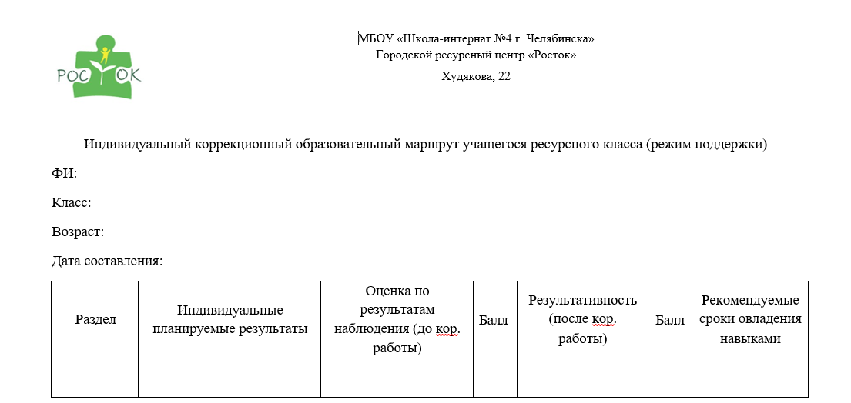
Форма ИКОМ

Slide 7
Разделы ИКОМ
Формирование коммуникативных навыков
Формирование навыков учебного поведения
Формирование навыков социального взаимодействия
Коррекция нежелательного поведения
Формирование санитарно-гигиенических и социально-бытовых навыков.

Slide 8
Формирование коммуникативных навыков
умение выражать просьбы/требования с использованием вербальных и невербальных средств коммуникации;
социальная ответная реакция;
навыки комментирования и сообщения информации;
навыки запроса информации;
навыки адекватного выражения эмоций и сообщения о своих чувствах с использованием вербальных и невербальных средств коммуникации;
навыки социального поведения;
вербальные диалоговые навыки;
невербальные диалоговые навыки.

Slide 9
Формирование навыков учебного поведения
установление контакта педагога с ребенком и формирование у него уважительного отношения к учителю;
формирование учебной мотивации;
развитие у ребенка навыков организации собственного внимания и поведения в учебной ситуации.

Slide 10
Коррекция нежелательного поведения
Работа с поведением, которое напрямую влияет на освоение образовательной программы, развитие коммуникации и социализации.

Slide 11
Формирование социального взаимодействия
обучение выражению своих эмоций, желаний и потребностей;
повышение способности к установлению эмоционального контакта; к взаимодействию взглядом, мимикой, жестом, интонацией;
формирование навыков положительного самоощущения и поведения в разнообразных ситуациях;
формирование и поддержание мотивации к общению.

Slide 12
Формирование санитарно-гигиенических и социально-бытовых навыков
навыки ухода за своим телом (умывание, причесывание и т. п.);
навыки соблюдения порядка в помещении, пользования одеждой и ухода за ней.

Slide 13
Форма ИКОМ
Раздел | Индивидуальные планируемые результаты | Оценка по результатам наблюдения (до кор. работы) | Балл | Результативность (после кор. работы) | Балл | Рекомендуемые сроки овладения навыками

Slide 14
Реализация ИКОМ
Осуществляют ИКОМ специалисты ресурсного центра (учитель-дефектолог, педагог-психолог)
Формы работы:
Индивидуальные занятия
Подгрупповые занятия
Сопровождение на уроках/переменах
Следование рекомендациям родителями обучающегося дома
Следование рекомендациям специалистами службы сопровождения на занятиях.

Slide 15
Реализация ИКОМ
Коррекционные занятия проводятся 2 раза в неделю по 20-40 минут
Индивидуальные
Подгрупповые

Slide 16
Коррекционно-развивающее направление ГРЦ
Реализуется при соблюдении следующих условий:
профессионализм психолого-педагогического состава, работающего с детьми с РАС;
интенсивная коррекционная поддержка обучающихся с РАС с использованием передовых технологий психокоррекционного воздействия;
общие ценностные ориентиры в профессиональной деятельности специалистов, работающих с детьми с РАС;
специально организованная пространственно-образовательная среда обучения и воспитания детей с РАС.

Slide 17
Коррекционно-развивающее направление ГРЦ
190 индивидуальных коррекционных занятий с детьми;
На каждого обучающегося РК разработаны и реализованы индивидуальные коррекционно-образовательные маршруты (ИКОМ).
84 наблюдения за поведением и тьюторское/коррекционное сопровождение детей РК на уроках.
107наблюдений за поведением и тьюторское/коррекционное сопровождение детей РК на переменах.

Slide 18
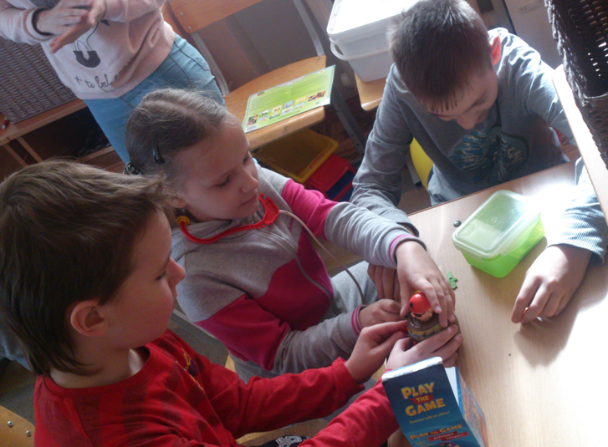
Городской ресурсный центр «Росток»
Ресурсный класс
МБОУ «Школа-интернат № 4 г. Челябинска»

